Slide 1
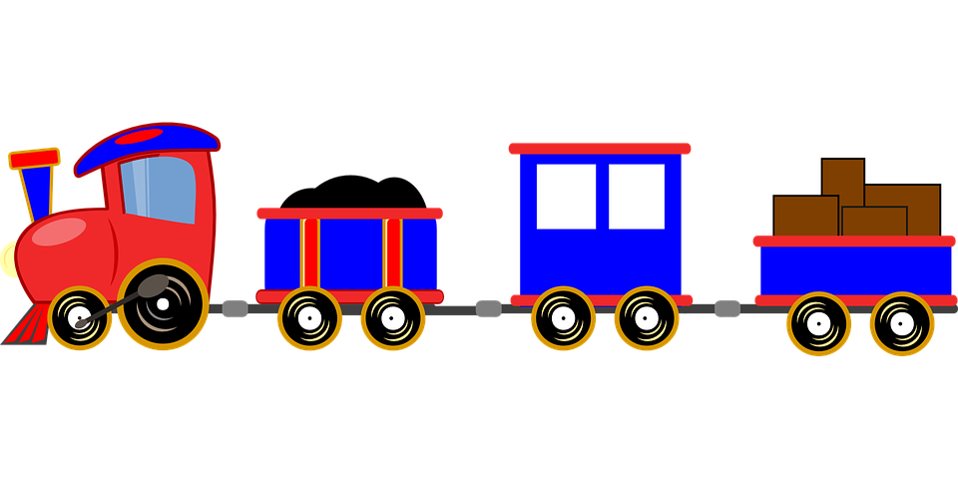
ĐỒ CHƠI CỦA BÉ

Slide 2
Đoàn tàu

Slide 3
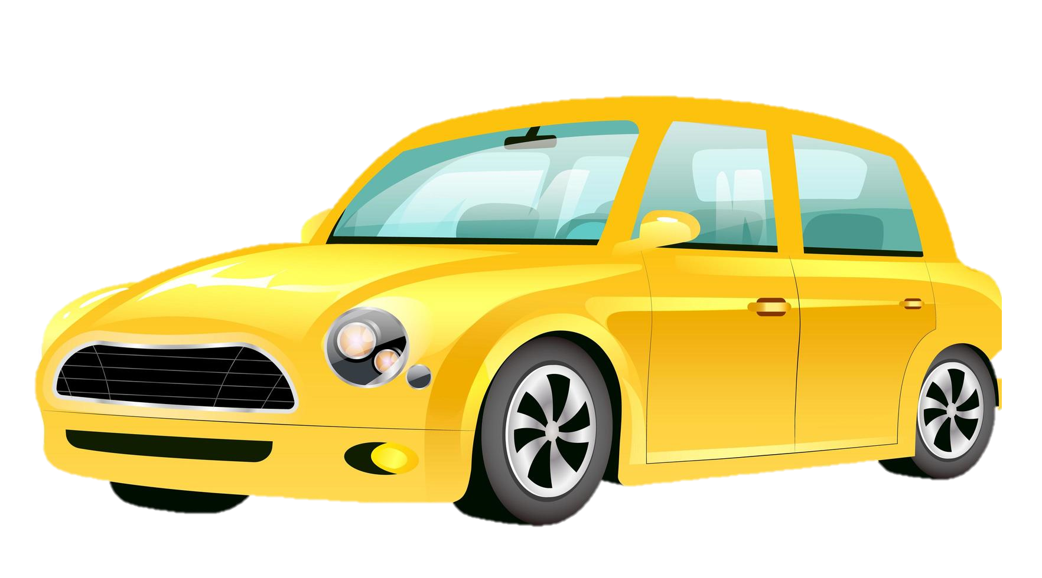
Xe ô tô

Slide 4
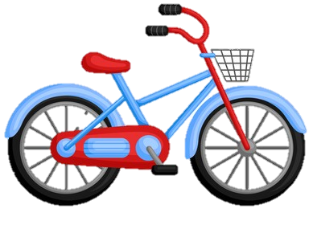
Xe đạp

Slide 5

Gấu bông

Slide 6

Búp bê

Slide 7

Quả bóng

Slide 8
CÂU HỎI CHO BÉ
Bắt đầu

Slide 9
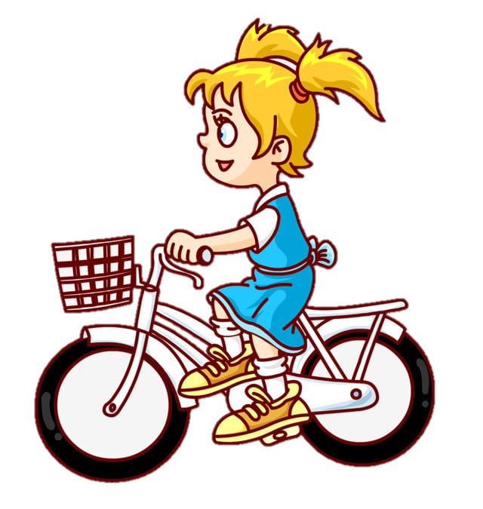
Cô bé đang ___________
đi xe đạp
Tiếp
Đáp án

Slide 10
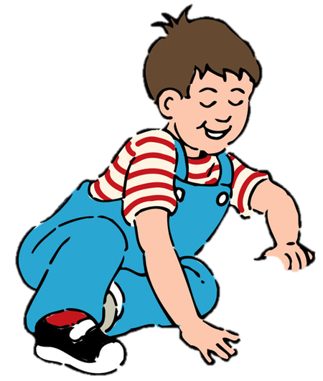

Cậu bé đang chơi___________
xe ô tô
Tiếp
Đáp án

Slide 11
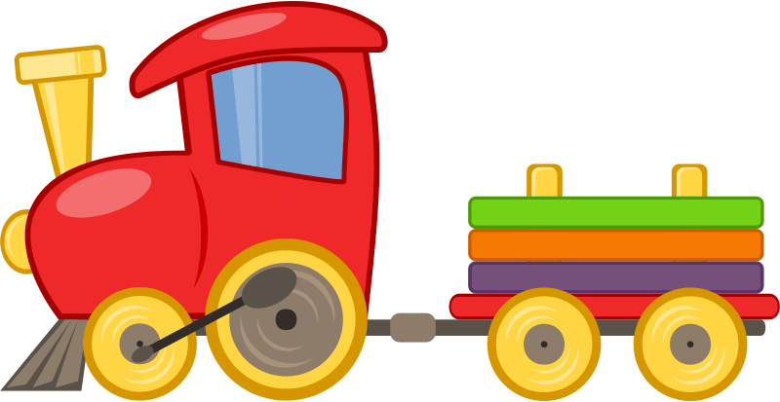
đoàn tàu
Cậu ấy đang chơi với___________
Tiếp
Đáp án

Slide 12
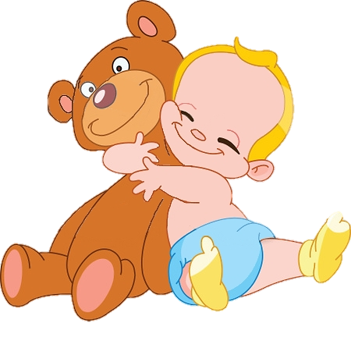
gấu bông
Em bé đang chơi với______________
Tiếp
Đáp án

Slide 13

quả bóng
Các bạn nhỏ đang chơi với ________
Tiếp
Đáp án

